Slide 1

Curso de Visualización
Lección 6.2. Visualización de Mapas por Punto Geográfico

Slide 2

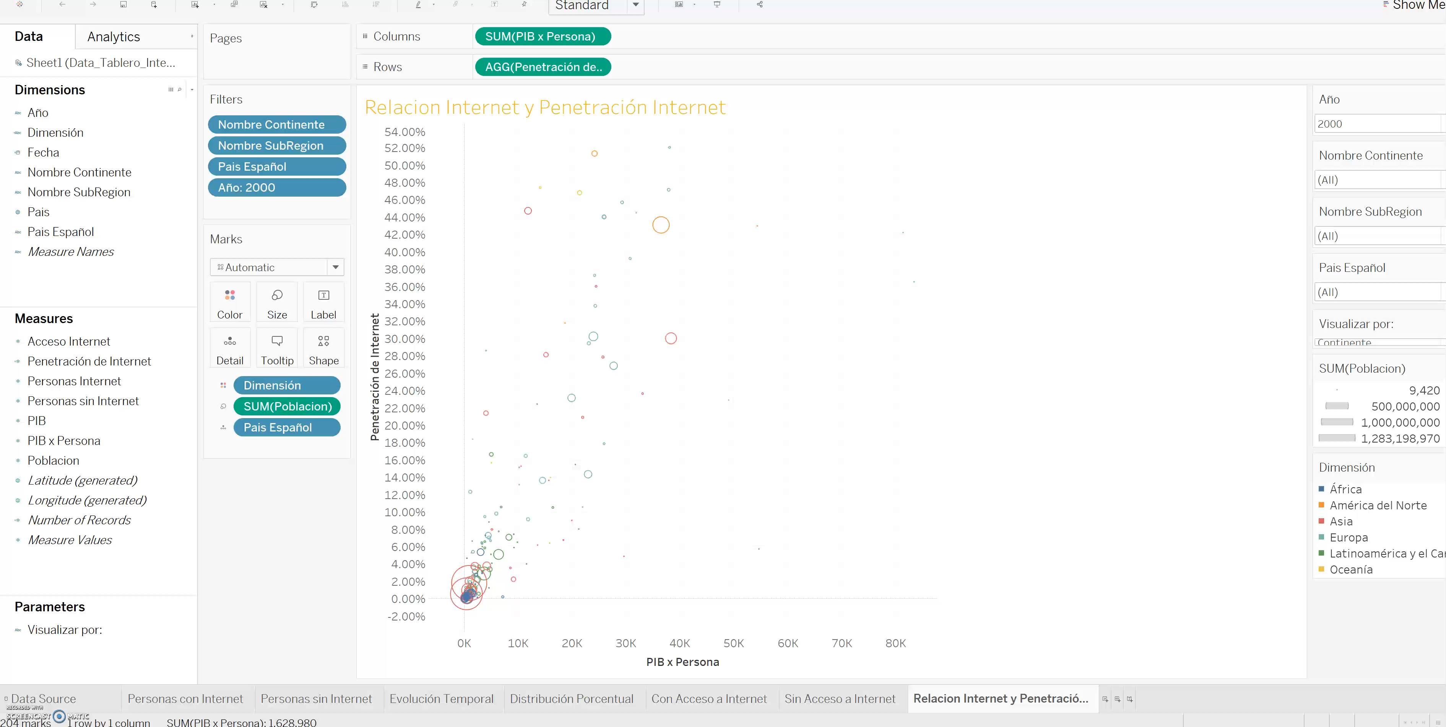
6.2 Visualización de Mapas por Punto Geográfico
¿Cómo hacemos el ejemplo?

Slide 3
6.2 Visualización de Mapas por Punto Geográfico
TU TURNO

